Slide 1
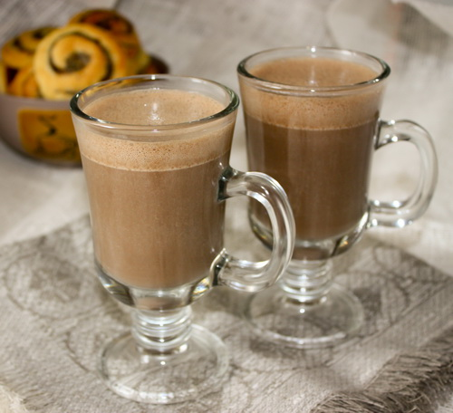
КАКАО
Презентация выполнена учителем технологии
МОУ СОШ им.А.С.Попова городского округа Власиха Московской области
Карчевской Еленой Николаевной.

Slide 2
КАКАО

Slide 3
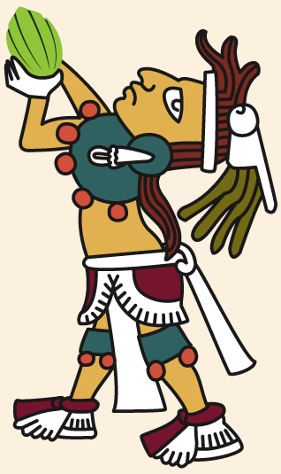
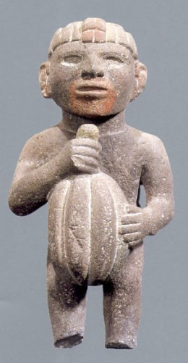
КАКАО – питательный напиток из бобов тропического дерева какао.
Родина какао – Мексика.

Slide 4
Дерево какао

Slide 5
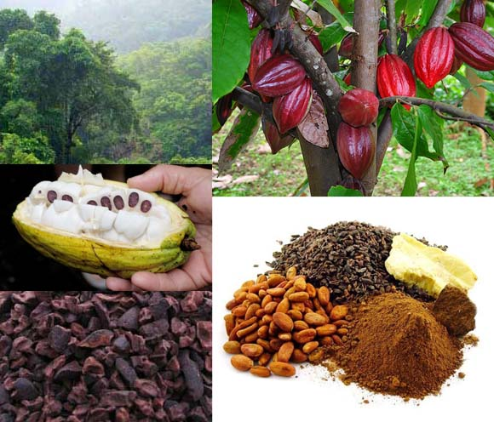
Какао-бобы

Slide 6
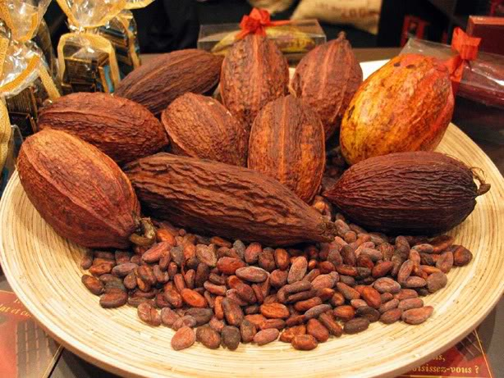

Slide 7
Подают какао с молоком и сахаром

Slide 8
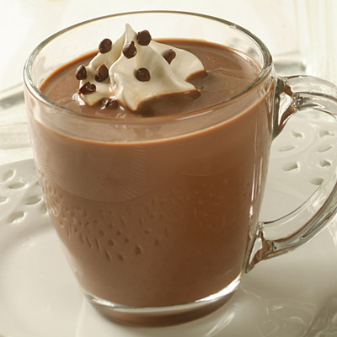
Особенно полезно какао для детского питания

Slide 9
ШОКОЛАД
История шоколада началась очень давно.
Примерно 1500 лет до н.э. в Америке возникла цивилизация ольмеков.
Ольмеки знали, что при потреблении шоколада у человека поднимается настроение. Также шоколад стимулирует умственную деятельность, повышает работоспособность. Об этом свидетельствуют плоды культивированного какао, найденные в гробницах этого племени.
Знаменитые ацтеки и майя также придавали большое значение какао. Шоколад пили во время ритуалов как священный напиток. В пантеоне богов был бог какао. Майя разбили первые известные нам плантации какао.

Slide 10
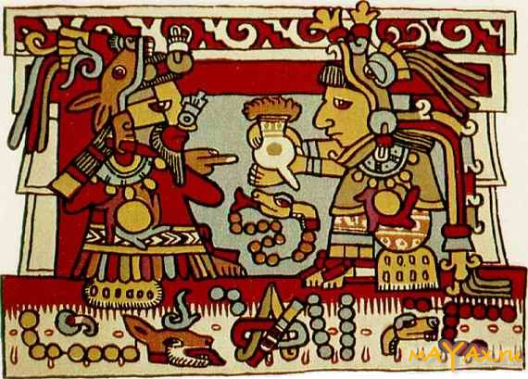

Slide 12
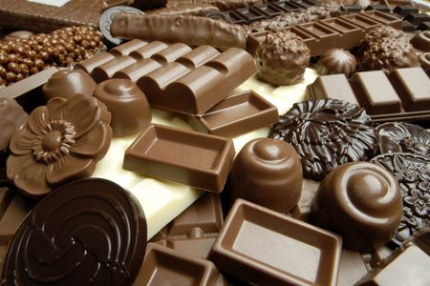

Slide 13
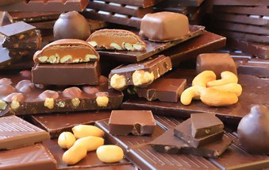

Slide 14
Где какао считали священным напитком?
Когда европейцы впервые попробовали какао?
Какао делают из…..?
Чем полезен шоколад?

